Slide 1



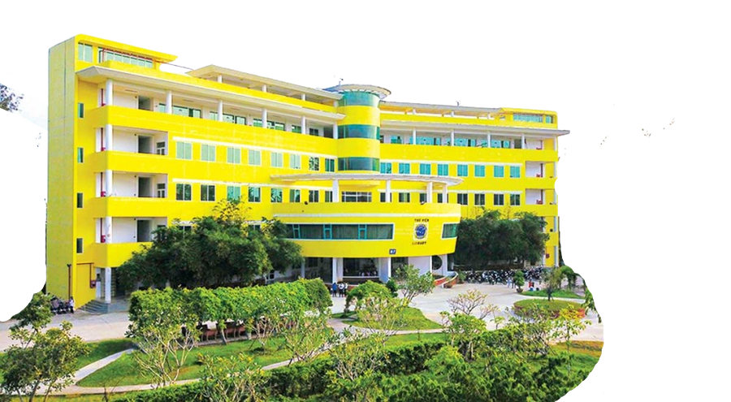

Trường Đại học Trà Vinh
Khoa Kỹ Thuật - Công nghệ
MÔN CÔNG NGHỆ PHẦN MỀM
ĐỒ ÁN KẾT THÚC HỌC PHẦN
Đề tài: Hệ thống quản lý bán vé xem phim
Thành viên: Hồ Anh Khoa
Đàm Thúy Hiền
Trần Minh Đức

Slide 2
Trường Đại học Trà Vinh
Khoa Kỹ Thuật - Công nghệ
NỘI DUNG THUYẾT TRÌNH
I. Giới thiệu đề tài
II. Cơ sở lý thuyết và xác định yêu cầu
III. Phân tích và thiết kế hệ thống
IV. Công nghệ và công cụ phát triển
V. An toàn và bảo mật hệ thống
VI. kết luận và hướng phát triển

Slide 3
Trường Đại học Trà Vinh
Khoa Kỹ Thuật - Công nghệ
I. GIỚI THIỆU ĐỀ TÀI
I.1 Giới thiệu về công nghệ phần mềm
Công nghệ phần mềm là lĩnh vực nghiên cứu các nguyên lý, phương pháp, công cụ để thiết kế, phát triển, vận hành và bảo trì phần mềm. Đóng vai trò quan trọng trong sự phát triển công nghệ thông tin và chuyển đổi số.

Slide 4
Trường Đại học Trà Vinh
Khoa Kỹ Thuật - Công nghệ
I. GIỚI THIỆU ĐỀ TÀI
I.2 Giới thiệu đề tài
Đề tài nhằm xây dựng một hệ thống website cho phép người dùng đặt vé xem phim một cách nhanh chóng, tiện lợi. Hệ thống hỗ trợ các chức năng: xem danh sách phim, xem vé đã đặt, chọn suất chiếu, ghế, thanh toán và thêm phim, thêm suất chiếu.

Slide 5
Trường Đại học Trà Vinh
Khoa Kỹ Thuật - Công nghệ
I. GIỚI THIỆU ĐỀ TÀI
I.3 Đặc tả chức năng hệ thống
Đăng nhập: xác định người dùng, đảm bảo truy cập hợp lệ.
Xem danh sách phim: cho phép người dùng tham khảo phim đang chiếu hoặc sắp chiếu.
Xem chi tiết phim: xem thông của bộ phim đó.
Chọn xuất chiếu và chọn ghế: chọn xuất chiếu phim và chỗ ngồi theo mong muốn.
Xem vé đã đặt: xem tên phim, phòng chiếu , ngày giờ và ghế đã đặt.

Slide 6
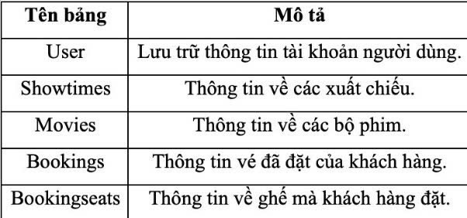
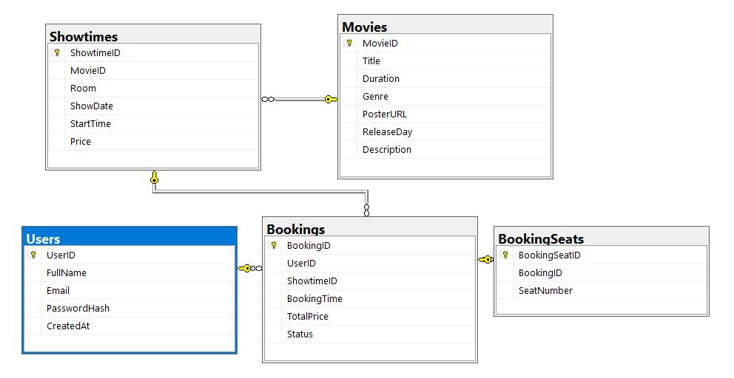
Trường Đại học Trà Vinh
Khoa Kỹ Thuật - Công nghệ
I. GIỚI THIỆU ĐỀ TÀI
I.4 Thiết kết dữ liệu
I.4.1 Lược đồ CSDL
I.4.2 Lược đồ CSDL

Slide 7
Trường Đại học Trà Vinh
Khoa Kỹ Thuật - Công nghệ
II. Cơ sở lý thuyết và xác định yêu cầu
II.1 Aglie và Scum
Agline: Phương pháp phát triển linh hoạt, tăng tính thích ứng và hiệu quả. Dựa trên 4 giá trị và 12 nguyên tắc từ Tuyên ngôn Agile.
Scrum: Khung làm việc trong Agile, chia dự án thành các Sprint.

Slide 8
Trường Đại học Trà Vinh
Khoa Kỹ Thuật - Công nghệ
II. Cơ sở lý thuyết và xác định yêu cầu
II.2 Các công nghệ sử dụng
RESTful API: Giao tiếp dữ liệu qua HTTP theo mô hình CRUD (Create, Read, Update, Delete).
React.js: Xây dựng giao diện người dùng hiện đại, hỗ trợ SSR và component-based.
Node.js & Express.js: Phát triển backend hiệu quả, hỗ trợ routing, middleware và quản lý session. MongoDB

Slide 9
Trường Đại học Trà Vinh
Khoa Kỹ Thuật - Công nghệ
II. Cơ sở lý thuyết và xác định yêu cầu
II.3 Mô hình phát triển phần mềm Agile (Scrum)
SPRINT 1:
Thiết kế CSDL: User, Movie, Showtimes, Bookings, BookingSeats
SPRINT 2:
Đăng ký / Đăng nhập: API + giao diện + bảo mật (JWT)
SPRINT 3:
Xem danh sách phim: API lấy danh sách + hiển thị
Thêm suất chiếu (Admin): Form nhập, API thêm
SPRINT 4:
Kiểm thử toàn bộ hệ thống (UI + API), sửa lỗi
Tối ưu hiệu suất, giao diện responsive, và trải nghiệm người dùng

Slide 10
Trường Đại học Trà Vinh
Khoa Kỹ Thuật - Công nghệ
II. Cơ sở lý thuyết và xác định yêu cầu
II.4 Ứng dụng mô hình cloud
Lưu trữ trên MongoDB Atlas
Deploy backend trên Heroku hoặc Render
Truy cập mọi nơi, tối ưu tài nguyên

Slide 11
Trường Đại học Trà Vinh
Khoa Kỹ Thuật - Công nghệ
III. PHÂN TÍCH VÀ THIẾT KẾ HỆ THỐNG
III.1 Kiến trúc hệ thống
Frontend: ReactJS
Backend: NodeJS (Express)
Database: mySQL

Slide 12
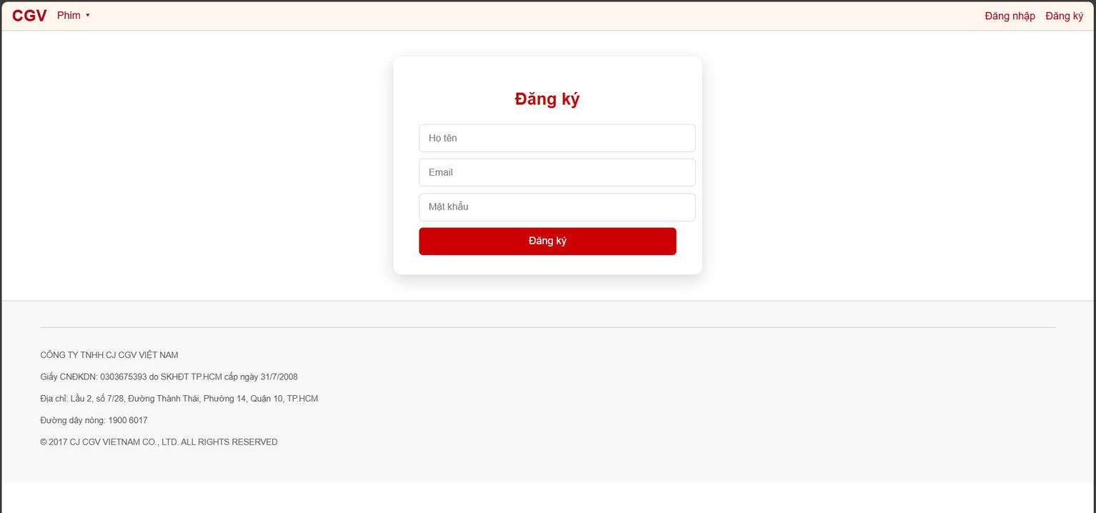
Trường Đại học Trà Vinh
Khoa Kỹ Thuật - Công nghệ
III. PHÂN TÍCH VÀ THIẾT KẾ HỆ THỐNG
III.1 Kiến trúc hệ thống

Slide 13
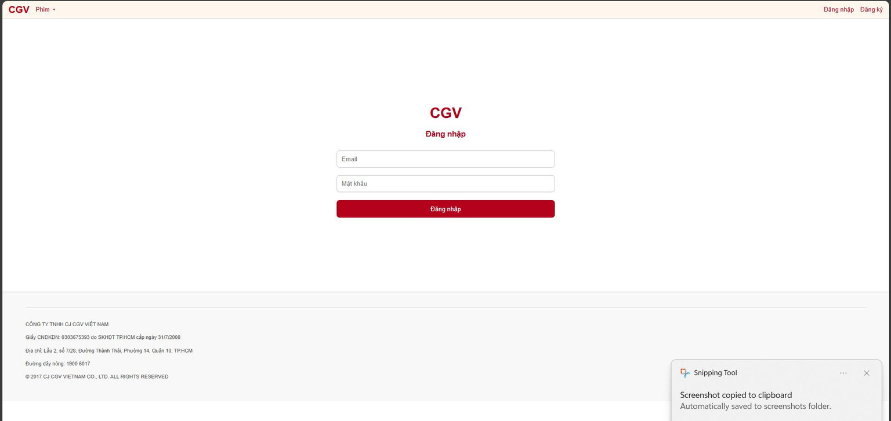
Trường Đại học Trà Vinh
Khoa Kỹ Thuật - Công nghệ
III. PHÂN TÍCH VÀ THIẾT KẾ HỆ THỐNG
III.1 Kiến trúc hệ thống

Slide 14
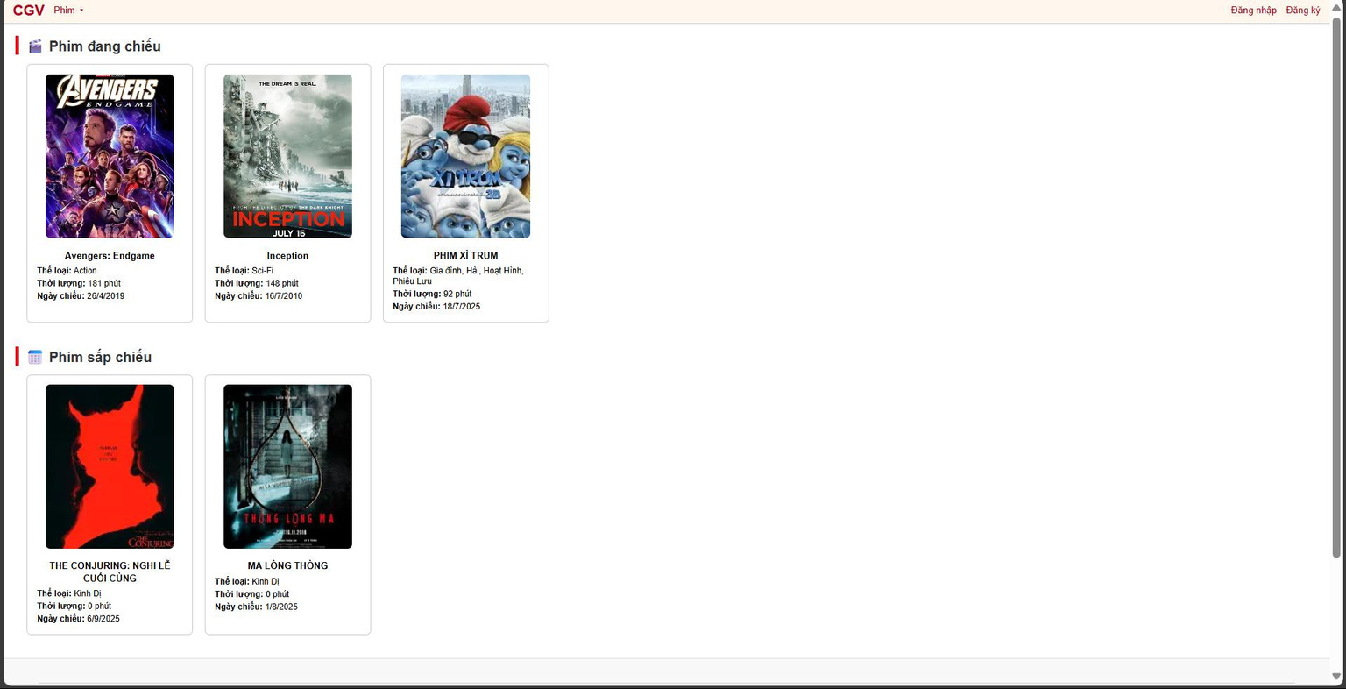
Trường Đại học Trà Vinh
Khoa Kỹ Thuật - Công nghệ
III. PHÂN TÍCH VÀ THIẾT KẾ HỆ THỐNG
III.1 Kiến trúc hệ thống

Slide 15
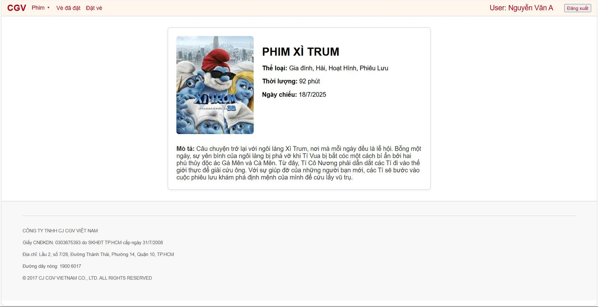
Trường Đại học Trà Vinh
Khoa Kỹ Thuật - Công nghệ
III. PHÂN TÍCH VÀ THIẾT KẾ HỆ THỐNG
III.1 Kiến trúc hệ thống

Slide 16
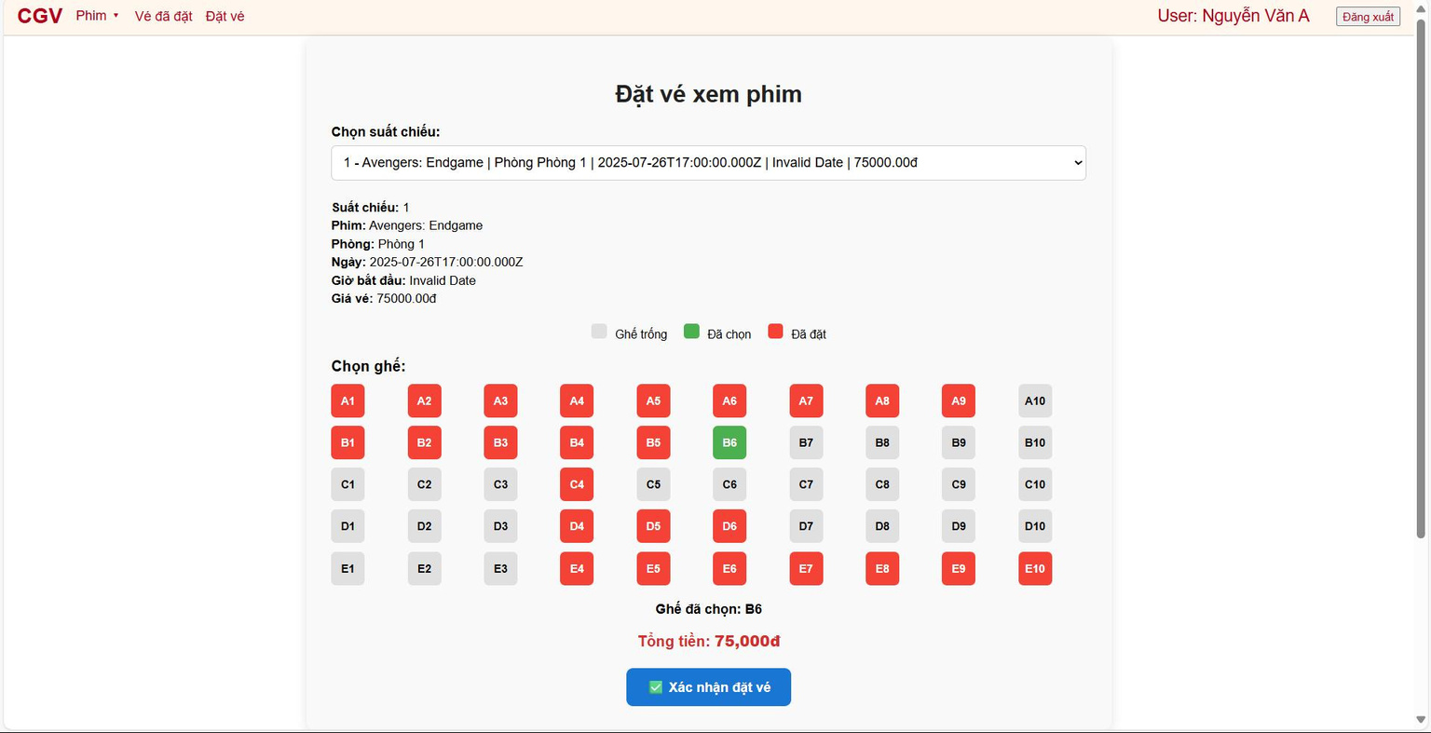
Trường Đại học Trà Vinh
Khoa Kỹ Thuật - Công nghệ
III. PHÂN TÍCH VÀ THIẾT KẾ HỆ THỐNG
III.1 Kiến trúc hệ thống

Slide 17
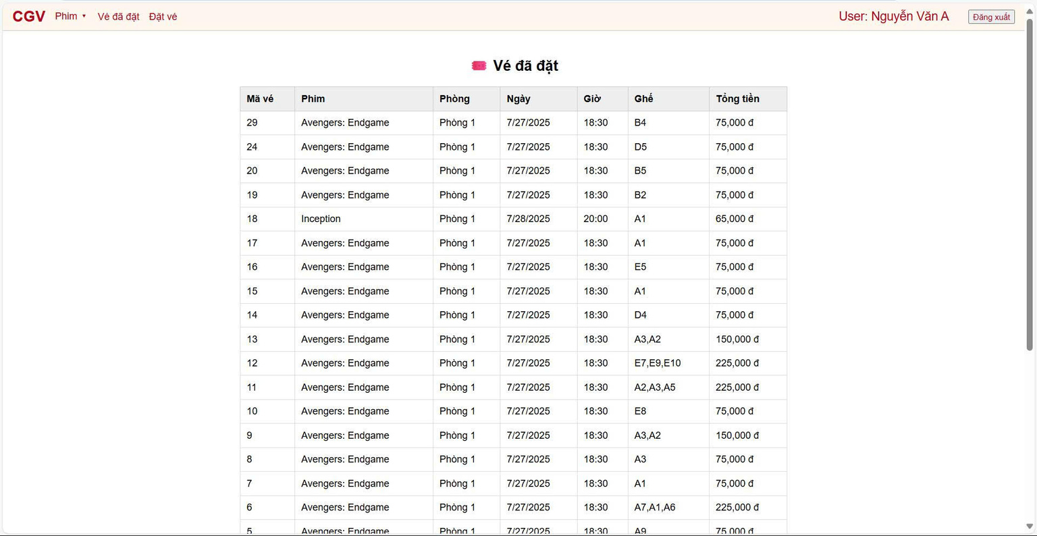
Trường Đại học Trà Vinh
Khoa Kỹ Thuật - Công nghệ
III. PHÂN TÍCH VÀ THIẾT KẾ HỆ THỐNG
III.1 Kiến trúc hệ thống

Slide 18
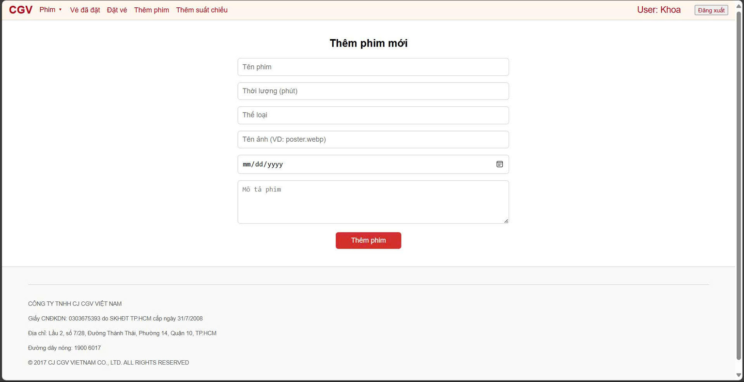
Trường Đại học Trà Vinh
Khoa Kỹ Thuật - Công nghệ
III. PHÂN TÍCH VÀ THIẾT KẾ HỆ THỐNG
III.1 Kiến trúc hệ thống

Slide 19
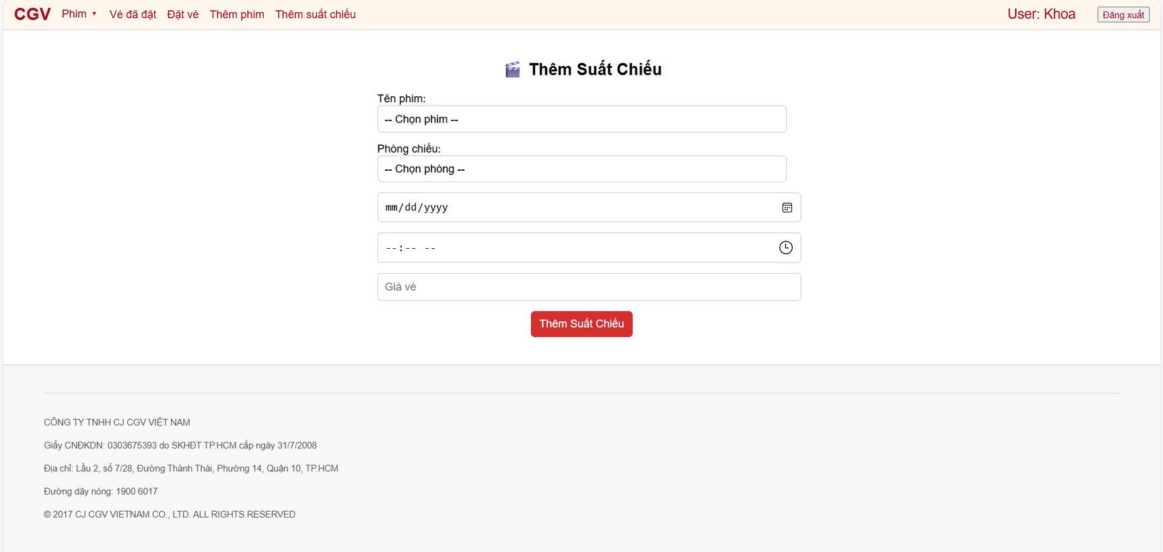
Trường Đại học Trà Vinh
Khoa Kỹ Thuật - Công nghệ
III. PHÂN TÍCH VÀ THIẾT KẾ HỆ THỐNG
III.1 Kiến trúc hệ thống

Slide 20
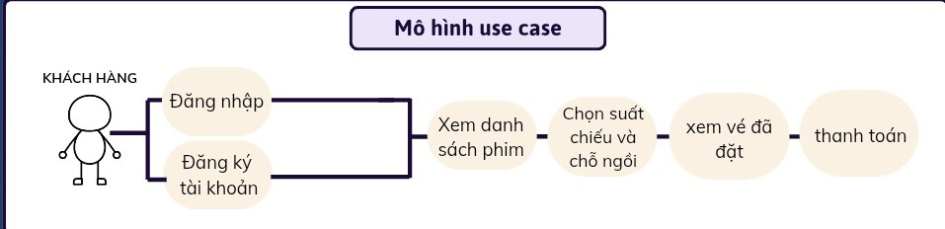
Trường Đại học Trà Vinh
Khoa Kỹ Thuật - Công nghệ
III. PHÂN TÍCH VÀ THIẾT KẾ HỆ THỐNG
III.2 Thiết kế Use Case, ERD, luồng đặt vé
Use Case: User, Admin
ERD: User, Movie, Showtimes, Bookings, BookingSeats

Slide 21
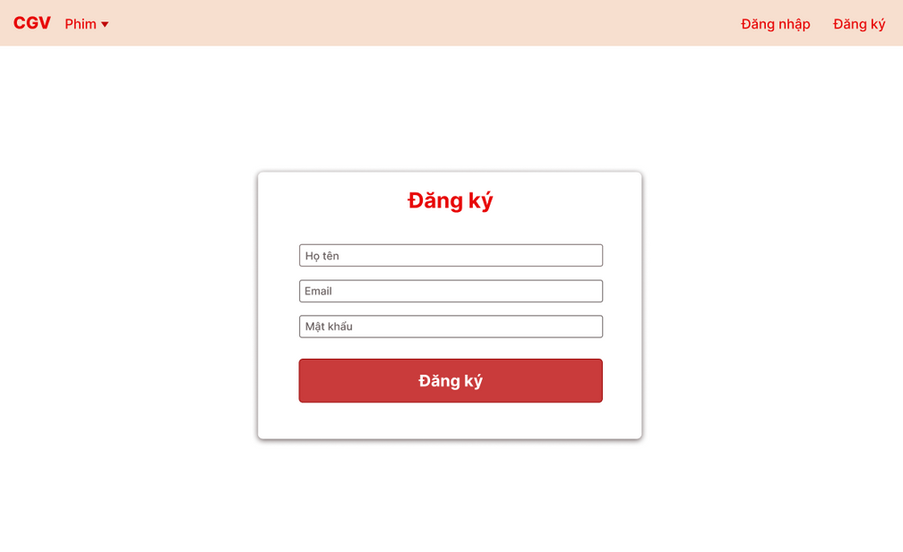
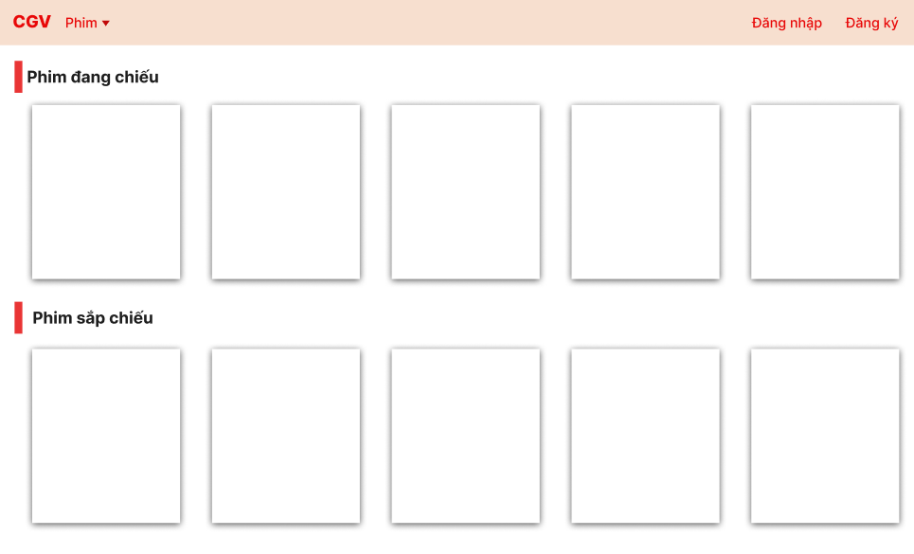
Trường Đại học Trà Vinh
Khoa Kỹ Thuật - Công nghệ
III. PHÂN TÍCH VÀ THIẾT KẾ HỆ THỐNG
III.3 Mockup giao diện (Figma)

Slide 22
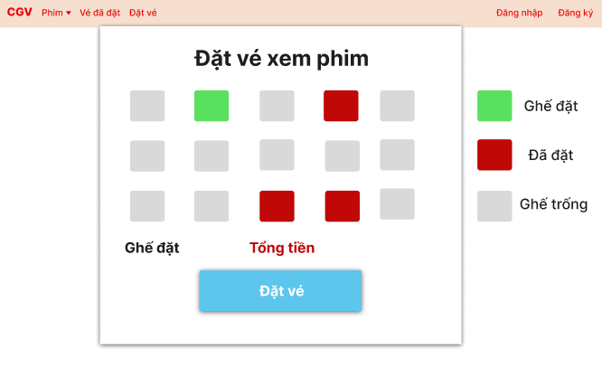
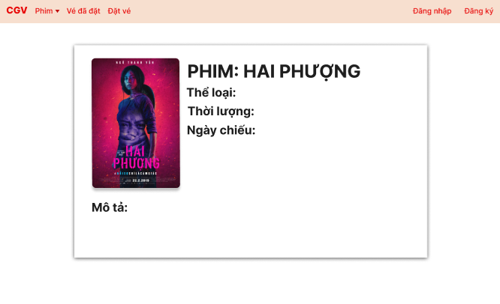
Trường Đại học Trà Vinh
Khoa Kỹ Thuật - Công nghệ
III. PHÂN TÍCH VÀ THIẾT KẾ HỆ THỐNG
III.3 Mockup giao diện (Figma)

Slide 23
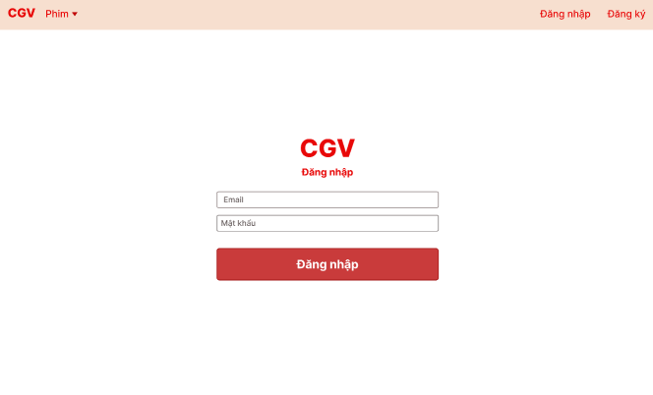
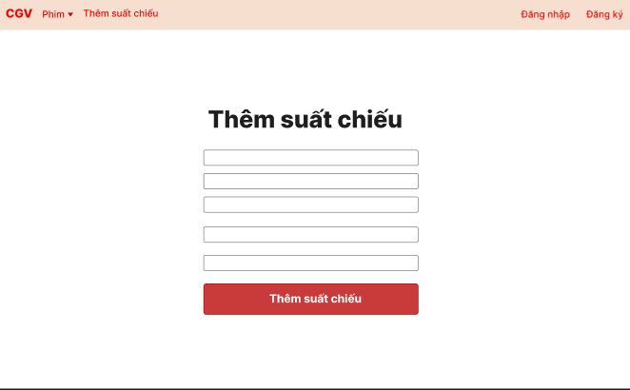
Trường Đại học Trà Vinh
Khoa Kỹ Thuật - Công nghệ
III. PHÂN TÍCH VÀ THIẾT KẾ HỆ THỐNG
III.3 Mockup giao diện (Figma)

Slide 24
Trường Đại học Trà Vinh
Khoa Kỹ Thuật - Công nghệ
IV. CÔNG NGHỆ VÀ CÔNG CỤ PHÁT TRIỂN
IV.1 Ngôn ngữ lập trình
JavaScript: ReactJS (frontend), NodeJS (backend)
mySQL: dùng để quản lý csdl.

Slide 25
Trường Đại học Trà Vinh
Khoa Kỹ Thuật - Công nghệ
IV. CÔNG NGHỆ VÀ CÔNG CỤ PHÁT TRIỂN
IV.2 Công cụ
Git/GitHub: Quản lý mã nguồn
Postman: Kiểm tra API
Docker: Tạo container backend/frontend

Slide 26
Trường Đại học Trà Vinh
Khoa Kỹ Thuật - Công nghệ
V. AN TOÀN VÀ BẢO MẬT HỆ THỐNG
V.1 Bảo mật người dùng
Hash mật khẩu (bcrypt)
Token xác thực (JWT)
Phân quyền truy cập (admin vs user)

Slide 27
Trường Đại học Trà Vinh
Khoa Kỹ Thuật - Công nghệ
V. AN TOÀN VÀ BẢO MẬT HỆ THỐNG
V.2 Đảm bảo chất lượng phần mềm
Kiểm thử nhập liệu và logic
Log lỗi, hiện thị thông báo cho người dùng
Kiểm thử
giao diện

Slide 28
Trường Đại học Trà Vinh
Khoa Kỹ Thuật - Công nghệ
VI. KẾT LUẬN VÀ HƯỚNG PHÁT TRIỂN
Kết luận
Hướng phát triển
Hệ thống đặt vé xem phim trực tuyến đã được nhóm xây dựng với mục tiêu giúp người dùng:
Tiết kiệm thời gian: Có thể đặt vé mọi lúc, mọi nơi chỉ với vài thao tác đơn giản.
Trải nghiệm thân thiện: Giao diện người dùng được thiết kế trực quan, dễ sử dụng cho cả người không rành công nghệ.
Đáp ứng nhu cầu thực tế: Cho phép người dùng lựa chọn suất chiếu, vị trí ghế, và nhận thông tin vé ngay sau khi đặt.
Hoạt động ổn định: Hệ thống xử lý dữ liệu nhanh, phản hồi chính xác, và dễ dàng mở rộng trong tương lai.
Để hoàn thiện hơn trong tương lai, nhóm định hướng phát triển thêm các chức năng mới như:
🔸 Tích hợp thanh toán trực tuyến: Kết nối với các cổng thanh toán phổ biến như VNPay, Momo, ZaloPay giúp người dùng thanh toán nhanh, an toàn và tiện lợi.
🔸 Bán combo đồ ăn kèm theo vé: Cho phép người dùng lựa chọn combo bắp nước khi đặt vé, tăng trải nghiệm thực tế như khi mua trực tiếp tại rạp.
🔸 Hệ thống đánh giá & gợi ý phim: Tính năng đánh giá, bình luận sau khi xem phim để tạo cộng đồng người dùng.

